Slide 1
Экологический проект
«Экология
без ШАРOFF!»

Slide 2
Тип проекта: экологический, познавательно-исследовательский
Вид проекта: групповой
Продолжительность: 1 неделя
Участники: воспитатели, дети средней группы
Образовательная область: социально-коммуникативное развитие, познавательное развитие, художественно-эстетическое развитие

Slide 3
Цель проекта:
привлечь внимание детей и их родителей к проблеме засорения окружающей среды.
Задачи проекта:
• дать представление о вреде гелиевых шаров природе и животным;
• помочь найти альтернативу воздушным шарам;
• уточнить представления об основных источниках загрязнения природы, его последствиях, мероприятиях по предотвращению загрязнения;
• развивать речь, мышление, познавательную активность;
• воспитывать бережное отношение к природе, животным, птицам.

Slide 4
Предполагаемые результаты:
• дети смогут объяснить какой вред приносят гелиевые шары природе;
• заинтересуются способами замены гелиевых шаров;
• научатся применять полученные знания в быту и природе;
• будут бережнее относится к природе.

Slide 5
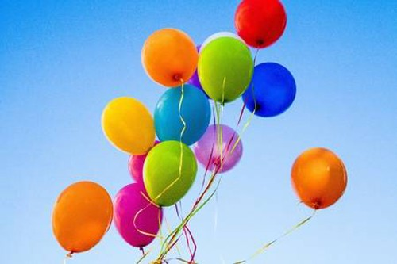
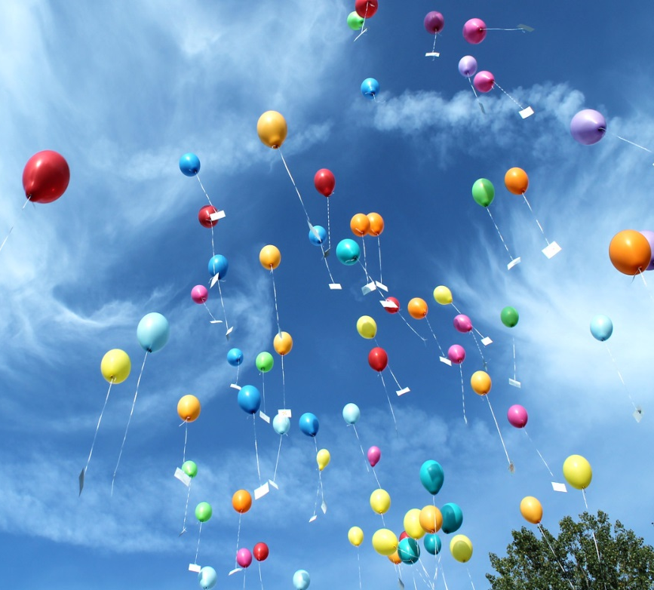
Актуальность
Воздушные шары – это красиво, празднично и ярко! Многие торжества не проходят без цветных шаров, так как для многих являются неотъемлемым атрибутом праздника. Наступает весна – пора выпускных в школах и детских садах. Традиционно сотни гелиевые шаров будут запущены в небо.

Slide 6
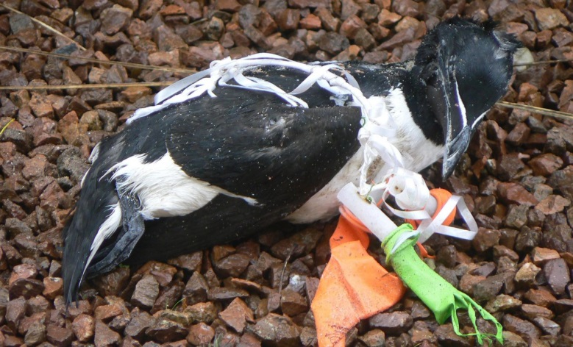
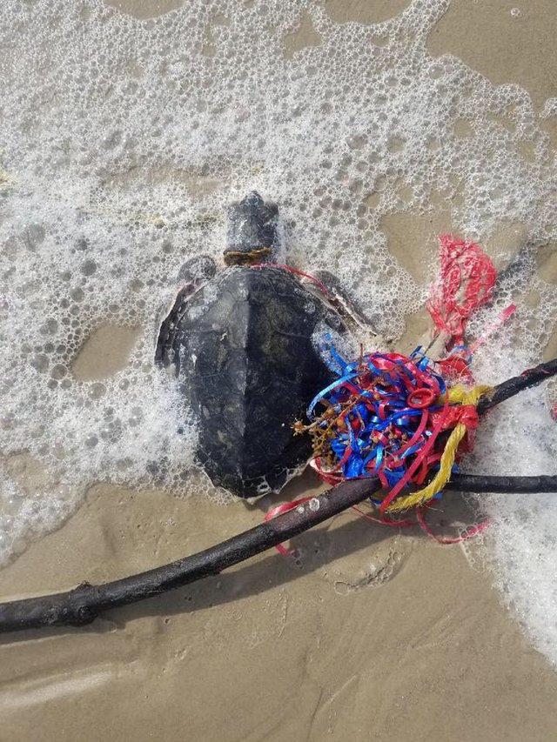
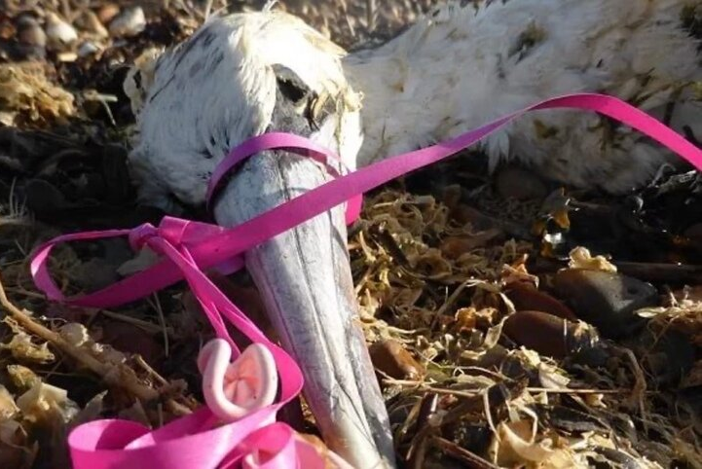
Однако впоследствии воздушные шары, падая на землю, наносят огромный ущерб нашей планете. В первую очередь страдают животные , которые воспринимают упавшие шары за еду. Черепахи, рыбы, дельфины могут проглотить кусочек шарика и погибнуть. Кроме того, в веревках очень часто путаются птицы.

Slide 7
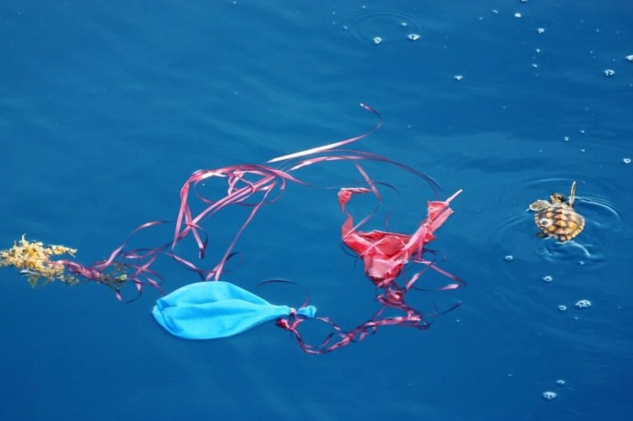
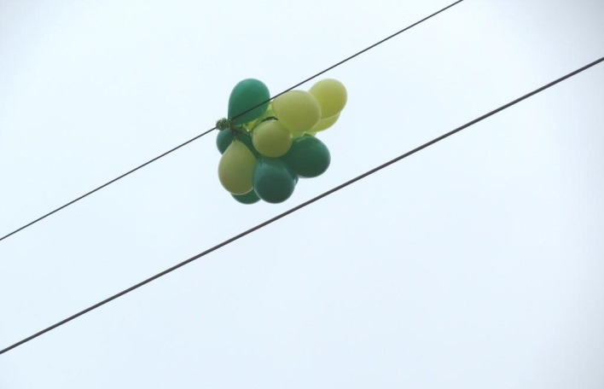
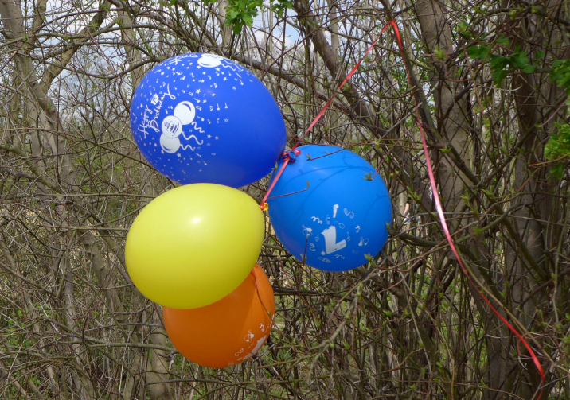
Лопнувшие шары ложатся мусорным слоем на почву и воду, выделяя вредные вещества. В природе латексные шары разлагаются в течении четырех лет, фольгированные шары – 200 лет, а капроновые веревки вплоть до ста лет. Кроме того, зачастую капроновые веревки от шаров запутываются в ветвях деревьев и электрических проводах.

Slide 8
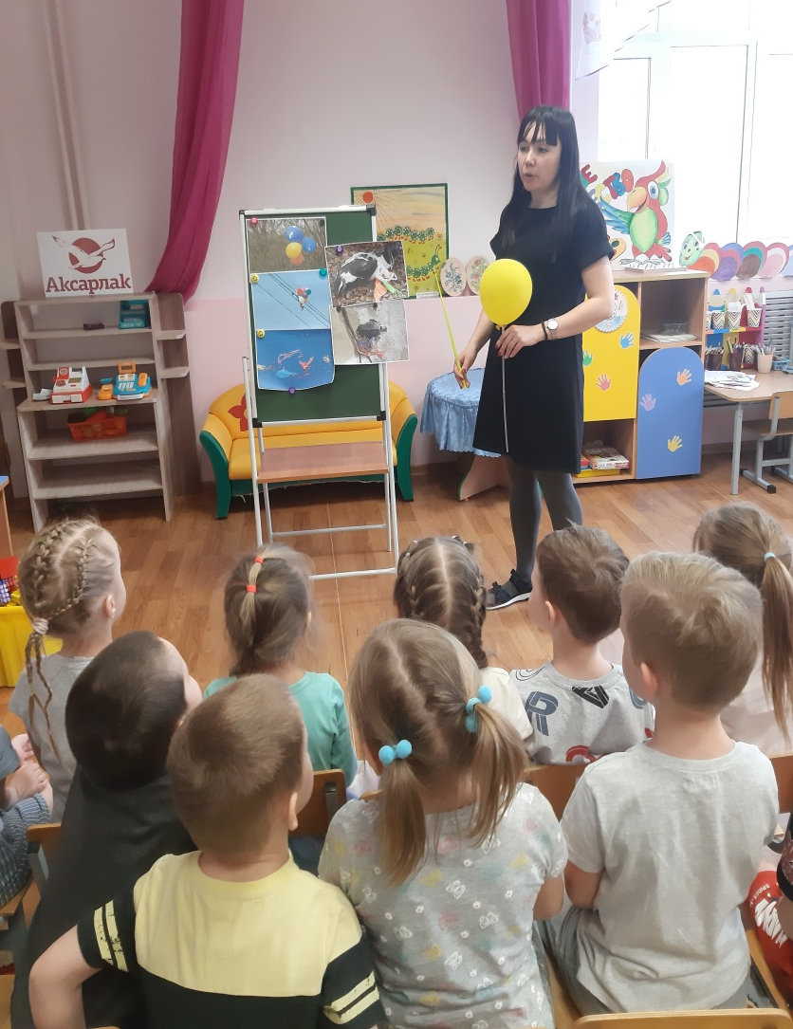
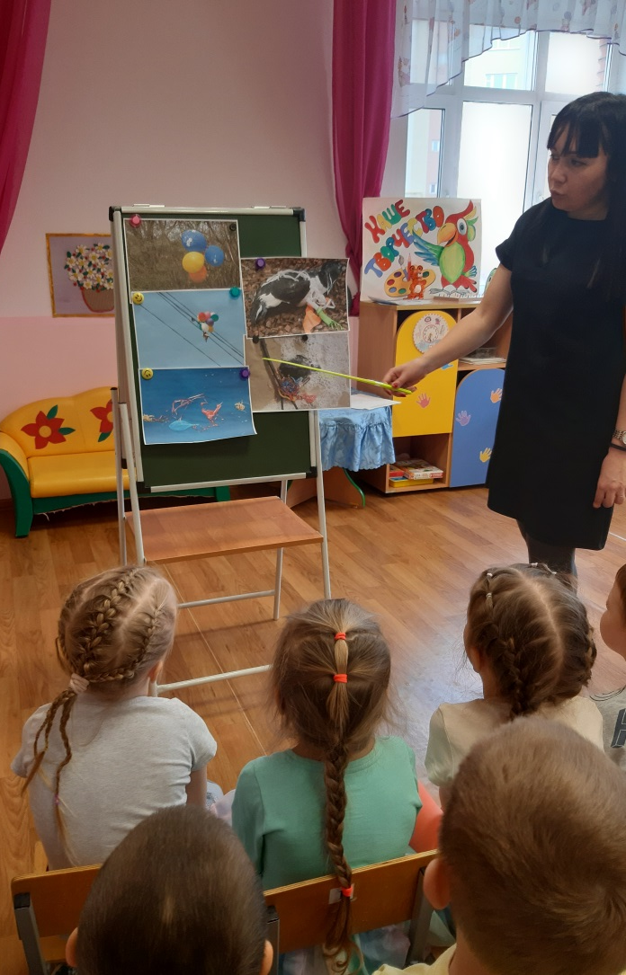
Реализация проекта :
Занятие на тему: «Воздушные шары – вред природе»

Slide 9
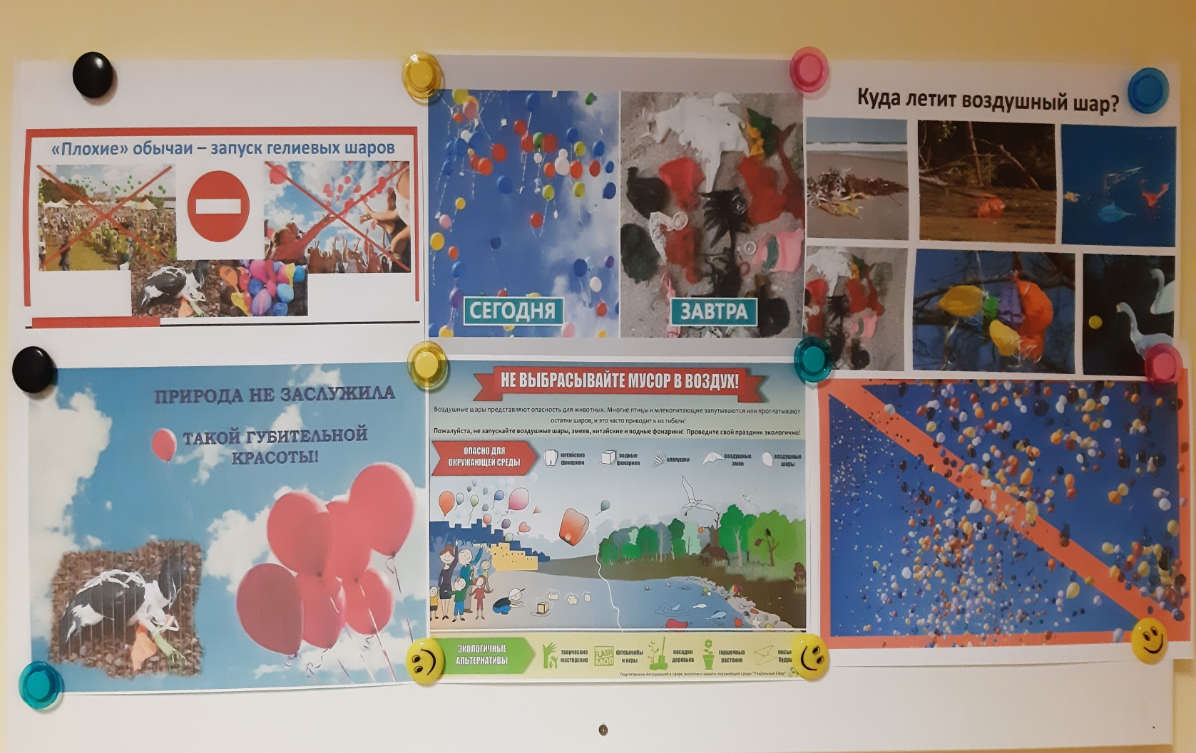
Оформление информационного стенда
«Губительная красота»

Slide 10
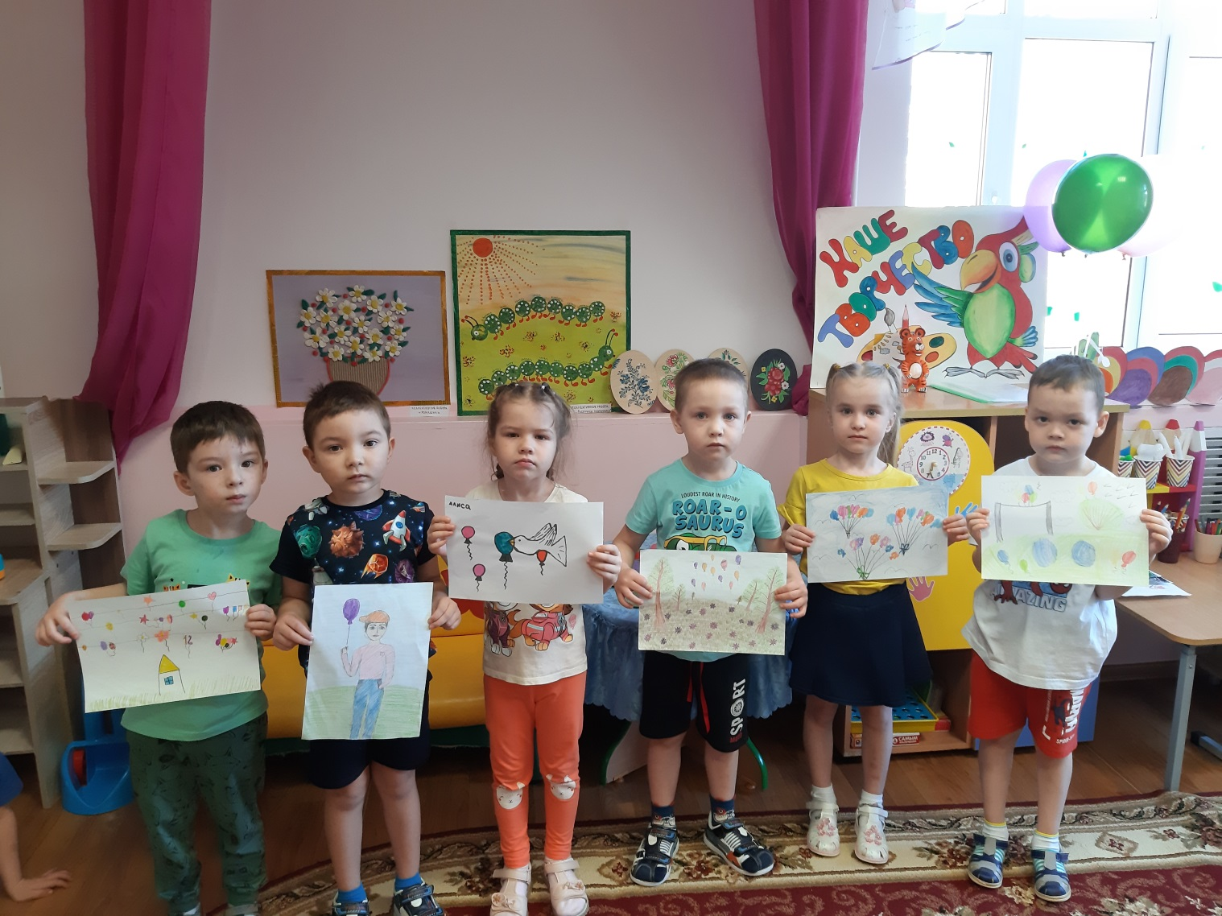
Конкурс рисунков на тему:
«Воздушные шары в природе»

Slide 11
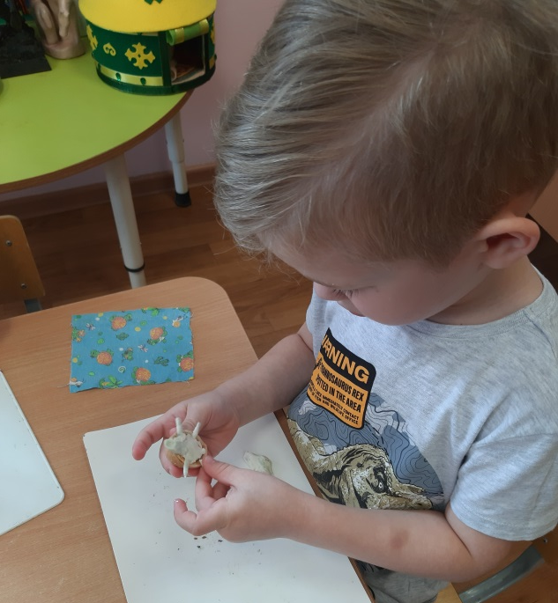
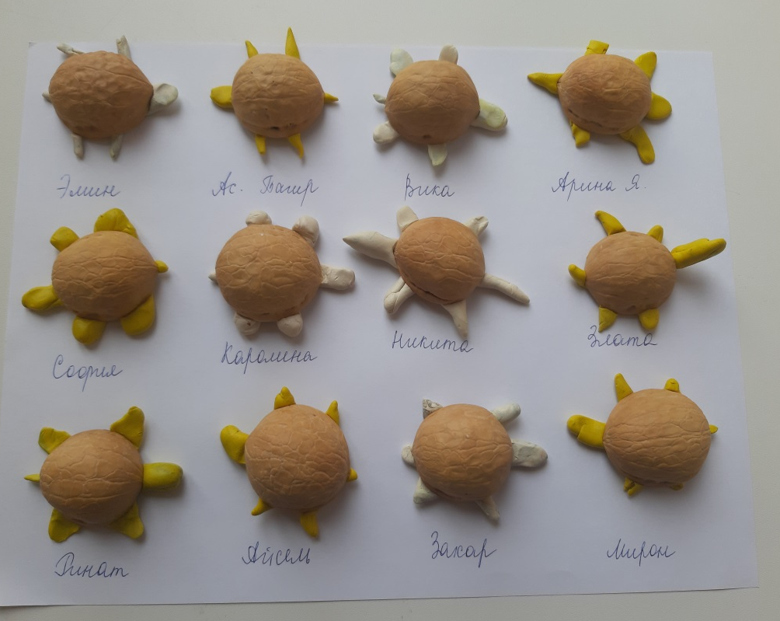
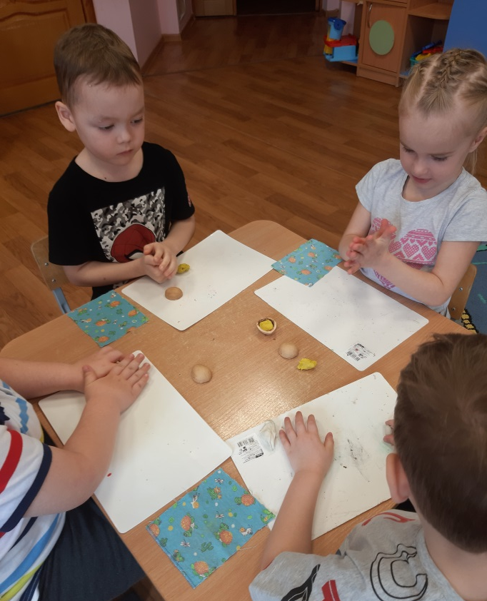
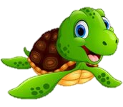
Лепка «Черепашки»

Slide 12
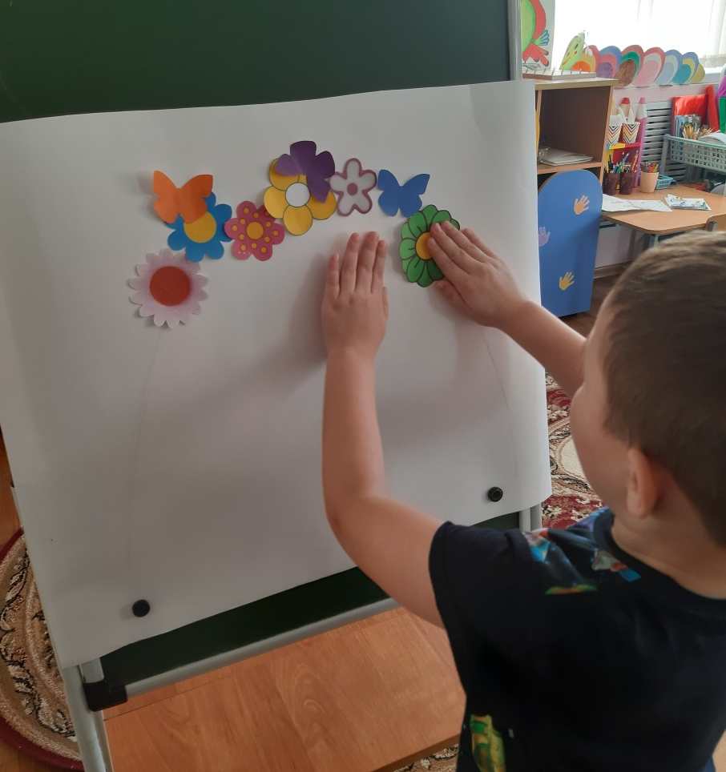
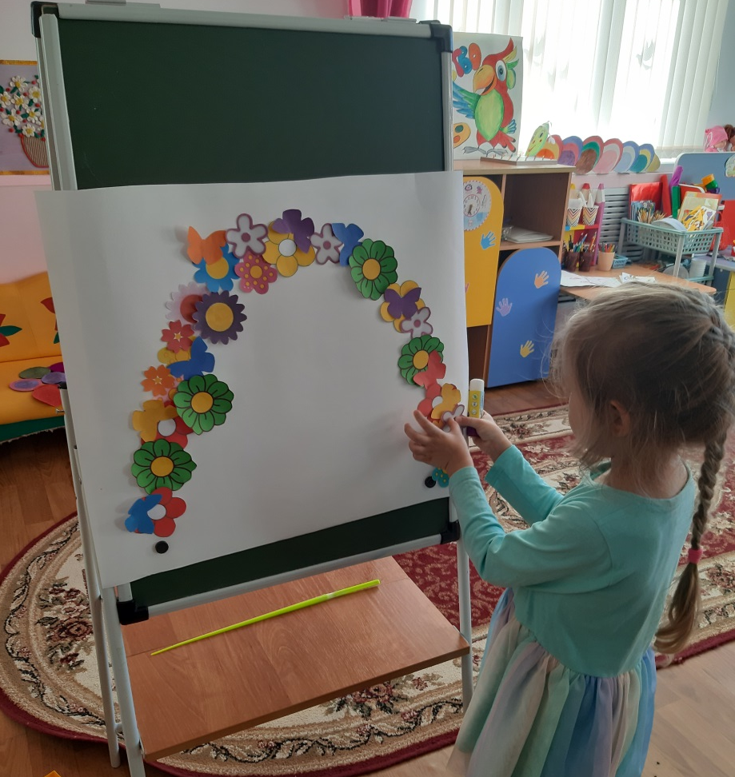
Альтернатива воздушным шарам:
Украшение цветами «Арка из бумажных цветов»

Slide 13
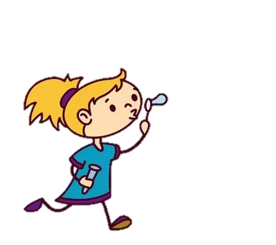
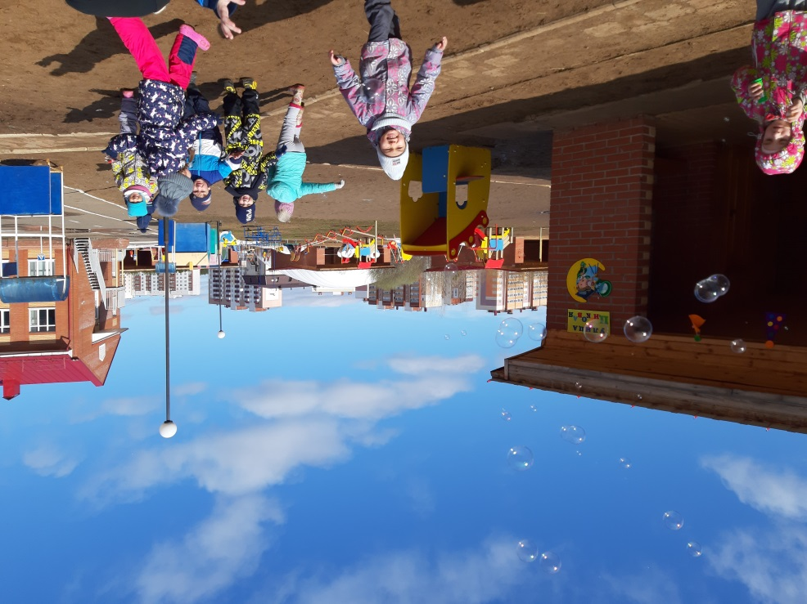
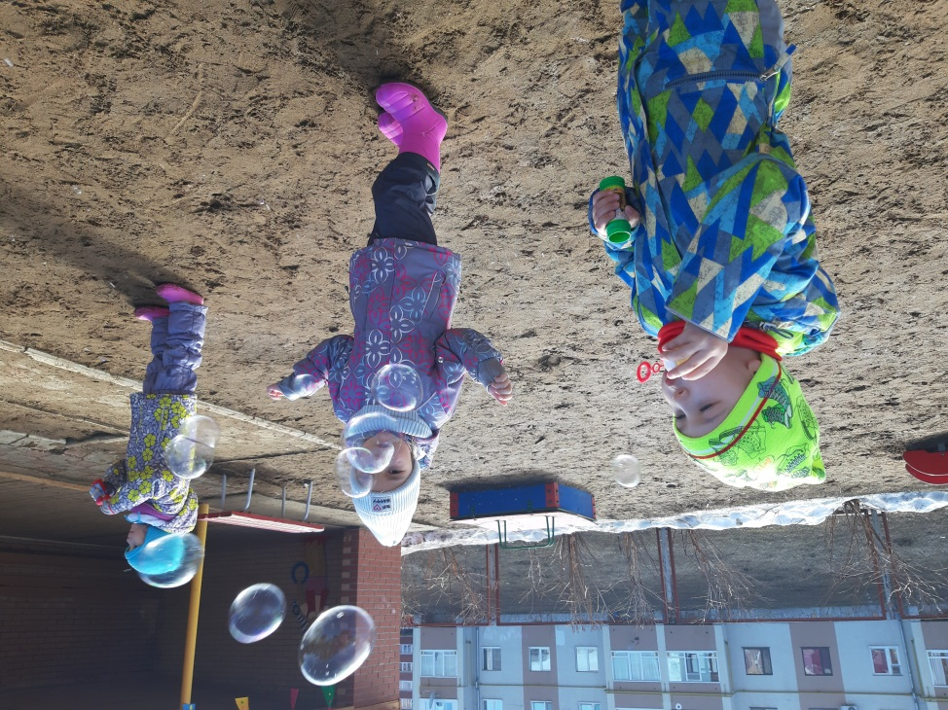
Запуск мыльных пузырей
Любимое развлечение детей.
Красиво, весело, а главное
БЕЗ ВРЕДА ОКРУЖАЮЩЕЙ СРЕДЕ!

Slide 14
От гелиевых шаров страдает
все живое, а природа –
наше главное богатство
и ее надо сберечь!

Slide 15
Сохраним
природу
вместе!

